Slide 1
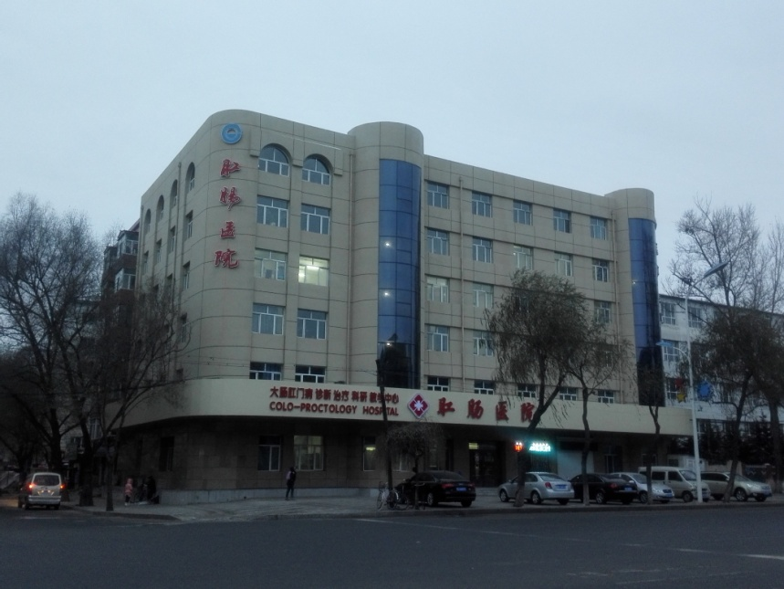
浅谈灌肠临床中的应用
牡丹江市肛肠医院 肛肠外科
赵宝忠

Slide 2


灌肠的概念
灌肠术，是指将一定量的液体由肛门经直肠灌入结肠，以帮助病人清洁肠道、排便、排气或由肠道供给药物或营养，协助诊断或治疗。能刺激肠蠕动，软化、清除粪便，并有降温、催产、稀释肠内毒物、减少吸收的作用。此外，亦可达到供给药物、营养、水分等治疗目的。

Slide 3
灌肠的分类
根据灌肠的目的不同，分为不保留灌肠和保留灌肠两大类。不保留灌肠又根据灌入的液体量分为大量不保留灌肠和小量不保留灌肠。
如为了达到清洁肠道的目的，而反复使用大量不保留灌肠，则称为清洁灌肠
其实各种灌肠在我们肛肠科临床治疗中应用很是广泛,包括排便困难时的助便,手术前的肠道准备,肠道检查的准备等等.我院现在就是电子结肠镜检查前用的大肠水疗方式的清洁灌肠,术前肠道准备用的皂液灌肠.
.

Slide 4
机制及用药
一般灌肠过后肠道受到刺激蠕动加快，可以有效的促进大便的排除减轻肠梗阻或者是腹部胀满等症状，有些口服给药副作用较大,直肠给药吸收较好，并且副作用少！
一般情况下长期没有大便并且腹部较为胀满时可以灌肠促进大便的排除，有些疾病可以肠道给药也可以灌肠治疗！：常用的灌肠液：溶液温度为35-37℃。选用温水,50%硫酸镁、甘油、或选用油剂，即甘油或液体石蜡加等量温开水；或各种植物油。灌肠多少根据具体用途决定.

Slide 5
目的
1.刺激肠蠕动，解除便秘，排除肠胀气；（例如有些较轻的粪嵌塞，）
2.应用低温度液或退热药物为高热患者降温；通过肠道向血管内给药。 （例如在病人严重恶心，口服止呕药困难的情况下。也可用来补充体液。通过肛门局部给药。例如用可的松类药物灌肠治疗炎症性肠病（inflammatory bowel disease），以减少对身体其他部分的副作用。如儿科灌肠降体温，直到20世纪，有些地方（例如美国）灌肠是很常见的程序，被用来治疗发烧。另外产妇临盆之前用其引发分娩并防止分娩过程中的粪便感染，不过现在因为优点不明显而且不舒服已不常用。 ）
3.清洁肠道，为某些手术、检查或分娩做准备；（如外科手术前的肠道准备，电子结肠镜检查前的肠道清洁。有时全身麻醉也可通过灌肠给药。肠道造影之前用硫酸钡等显影剂灌肠）
4.稀释和清除肠道内的有害物质，减轻中毒。

Slide 6
注意事项
1.注入速度不得过快过猛，以免刺激肠粘膜，引起排便反射，
2.更换注洗器时，防止空气进入引起腹胀
3.如用小容量灌肠筒，液面距肛门低于30CM.
4.避免直肠内液体返流。

Slide 7
建议
灌肠后，肠内的水压迫肛门，患者产生便意。如不需立即排便，快速浅呼吸可以部分抵消便意。随后，下腹部产生压力感并缓慢加强，像气球被逐渐充满一样。充满感先扩展到左侧的降结肠，然后沿肠道向右横走，移到右侧的升结肠。继续灌注的话，液体压力并会造成逐渐加强的腹痛感。
虽然一般建议灌肠后等待15分钟排便，多数人只能坚持5分钟左右。排便时液体与粪便剧烈涌出，使用大量液体的话可以完全清空肠道后半部。

Slide 8
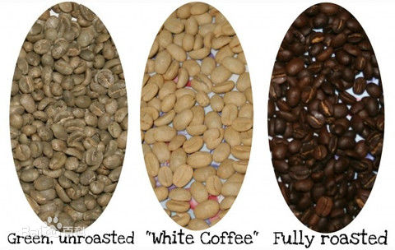
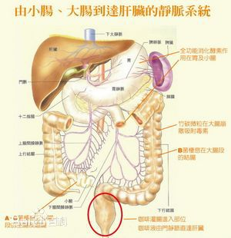
咖啡灌肠
咖啡灌肠据称是一种抗癌、养生方式，但是目前并未被医学界所证明有效。多数只存在咖啡灌肠的医疗背景。

Slide 9
大肠水疗
大肠水疗是一种当今常见的排毒、改善便秘、纠正腹泻、调节肠道菌群失调、
并具有美容、美肤、减肥作用的治疗方法。
通过洗肠机用水彻底清洗全部结肠(一般灌肠法只清洗结肠末端)，排出毒素，恢复大肠粘液分泌功能，
促进大肠蠕动，能重建恢复结肠平滑肌功能，
它是用水而不是化学制剂或药剂来清洗结肠，因此不会产生依赖性。

Slide 10
设备原理
  大肠水疗时所用的水压在每平方英寸1.5磅以下，比平时自己大便的压力还要小。渐进的水压，极易在肠内的废物冲掉。在平均30-45分钟的洗肠过程中，配合结肠按摩，将长期累积在肠内壁上的废物软化、稀释。其它大部分水用来兴奋肛门附近的肠肌肉，刺激结肠以引起收缩反应，将已稀释、软化的粪便排出。改善便秘、纠正腹泻、调节肠道菌群失调、预防肠癌，治疗各种肠道疾病。

Slide 11
适应症
1、习惯性便秘；
2、慢性结肠炎，肠梗阻的治疗；
3、手术、肠镜检查的准备处理。
治疗便秘优势
1、温和无菌：大肠水疗所用水是经过过滤、消毒的38度恒温无菌水。
2、培养有益菌：大肠水疗通过清除肠道宿便、毒素，培养有益菌的生长来改善肠内环境，恢复肠道正肠蠕动功能，增强自身免疫功能。
3、器械专用：大肠水疗过程中所用器械均一次性使用，安全、无痛苦、无感染。
4、专业舒适：水疗在专门设置的洁净、封闭的舒适环境，由专业肛肠医师的监护下，由受过培训人员操作

Slide 12
作用
（一）治疗作用：随着人类进食精细度增加而粗纤维减少，以及运动减少，社会压力增大便秘的发病率越来越高。 便秘不仅影响大肠本身的生理功能，使粘液分泌减少，而粘液本身对大肠有润滑作用，分泌减少时将加重便秘，造成恶性循环。通过水疗能促进大肠蠕动，从而促进排便功能。大肠水疗还有助于减少大肠内一些有害气体像硫化氢、氨气、沼气等的生成和增加排出，一定疗程的大肠水疗除了清除干结的粪便，恢复大肠粘液分泌功能，
（二）.中药灌肠治疗高位溃结汤具有清热解毒、活血化瘀、祛腐生肌作用，可使症状迅速改善，修复损伤黏膜。加大了给药深度和药物与肠道接触范围，可使药物直达病变部位，并在肠道形成保护膜，促进水肿、炎症、溃疡的恢复,在已经明确肠炎诊断情况下水疗后给予患者适当的中药灌肠效果更加.
（三）其它作用：大肠水疗也可以用于外科术前、及结肠镜的肠道准备。我院所有电子结肠镜检查前的准备都是大肠水疗.椐我们统计有不到百分之五的患者肠道准备效果不佳需要增加洗肠时间或者口服药物(这一般都是长期变秘患者).

Slide 13
影响因素
1、操作前检查水疗机工作状态是否正常，各管道是否通畅，有无折弯扭曲，参数设定是否正确。
2、在插管前进行认真的直肠指诊，了解肛管直肠走行方向，排除直肠的占位性病变。肛门插管固定牢固，
更换体位时避免不必要的损伤。
3、插入肛器的进水口朝上，防止空气进入，肛器纵轴与患者肠道呈钝角，即肛器纵轴呈水平放置，以免堵塞肠腔出口，甚至损伤直肠前壁黏膜。
4、注水水压设定在5～8 kPa，流量设定在40～60 L/h，对肠镜的患者，加大压力有助洗净，同时注意压力表数值及患者的感觉，一般有腹胀，便意感。
5、注水、排水设定值要根据患者的自身状况分别在肠疗开始、中期及结束前分别调节，以使其达到设定的
水压。
6、当水疗仪出现超压报警或自动强排时，挤压排污管以排出堵塞肠道的粪便。

Slide 14
优势
给电子结肠镜检查提供了更便利可行的方法.
压力可控,清洁效果更佳

Slide 15
综述
灌肠是肛肠科在临床上经常用到的一种可以用做治疗,可以用做检查及作为检查辅助的手段.正确的合理的灌肠可以给我们临床工做带来便利.

Slide 16
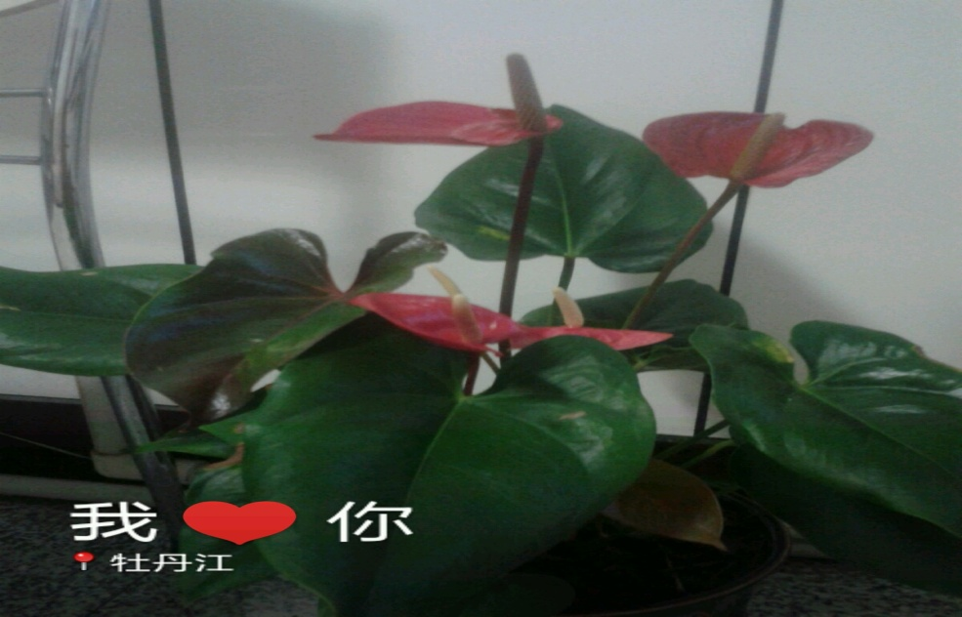
谢 谢 ！

